Slide 1

SHOPPING DRIVE
PROJECT

Slide 2
SOMMAIRE
PRÉSENTATION
PROJET
MAQUETTE
TÂCHE

Slide 3
SOMMAIRE
PRÉSENTATION
PROJET
MAQUETTE
TÂCHE
Voire les différents produits
Mettre ses produits en ligne
Commander en ligne
Voire les différentes commandes
Choisir son moyen de livraison
Livrer par livreur
Vendeur
Indiquer que la commande est prête
Récupérer sa commande
Client
Recevoir l’appel du livreur
Recevoir un mail
Voire les différentes commandes
Voire l'itinéraire du point de livraison
Appeler le client
Livreur

Slide 4
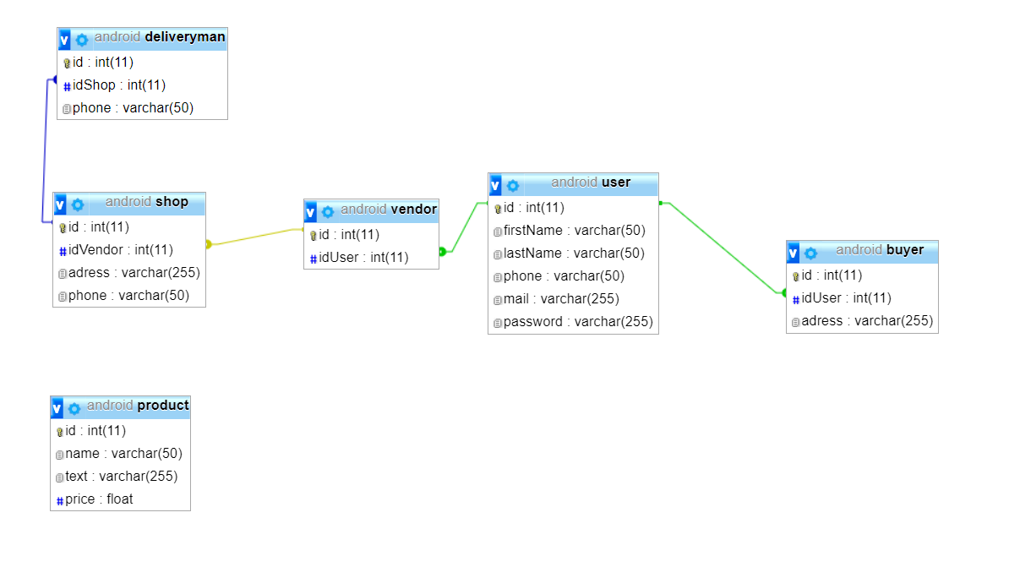
SOMMAIRE
PRÉSENTATION
PROJET
MAQUETTE
TÂCHE

Slide 5
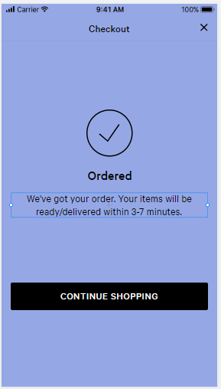
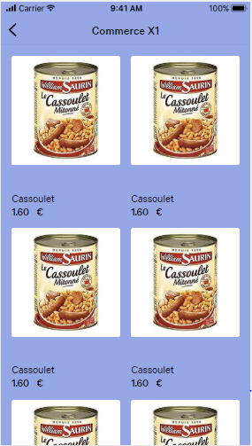
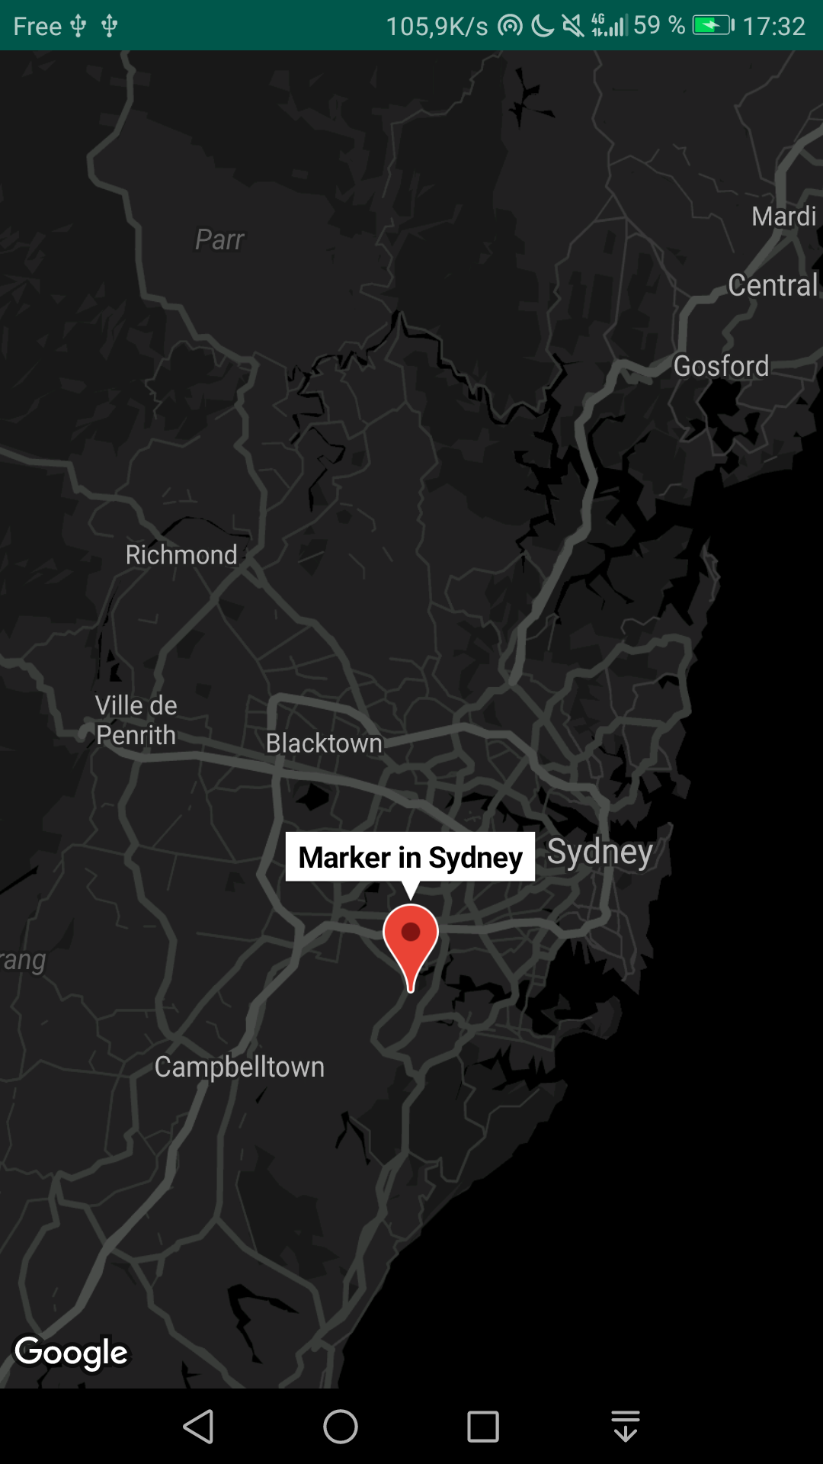
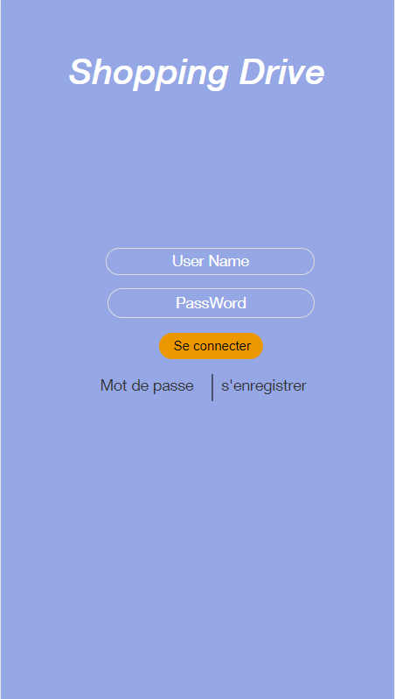
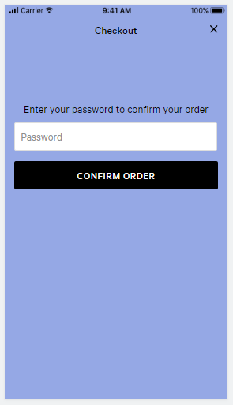
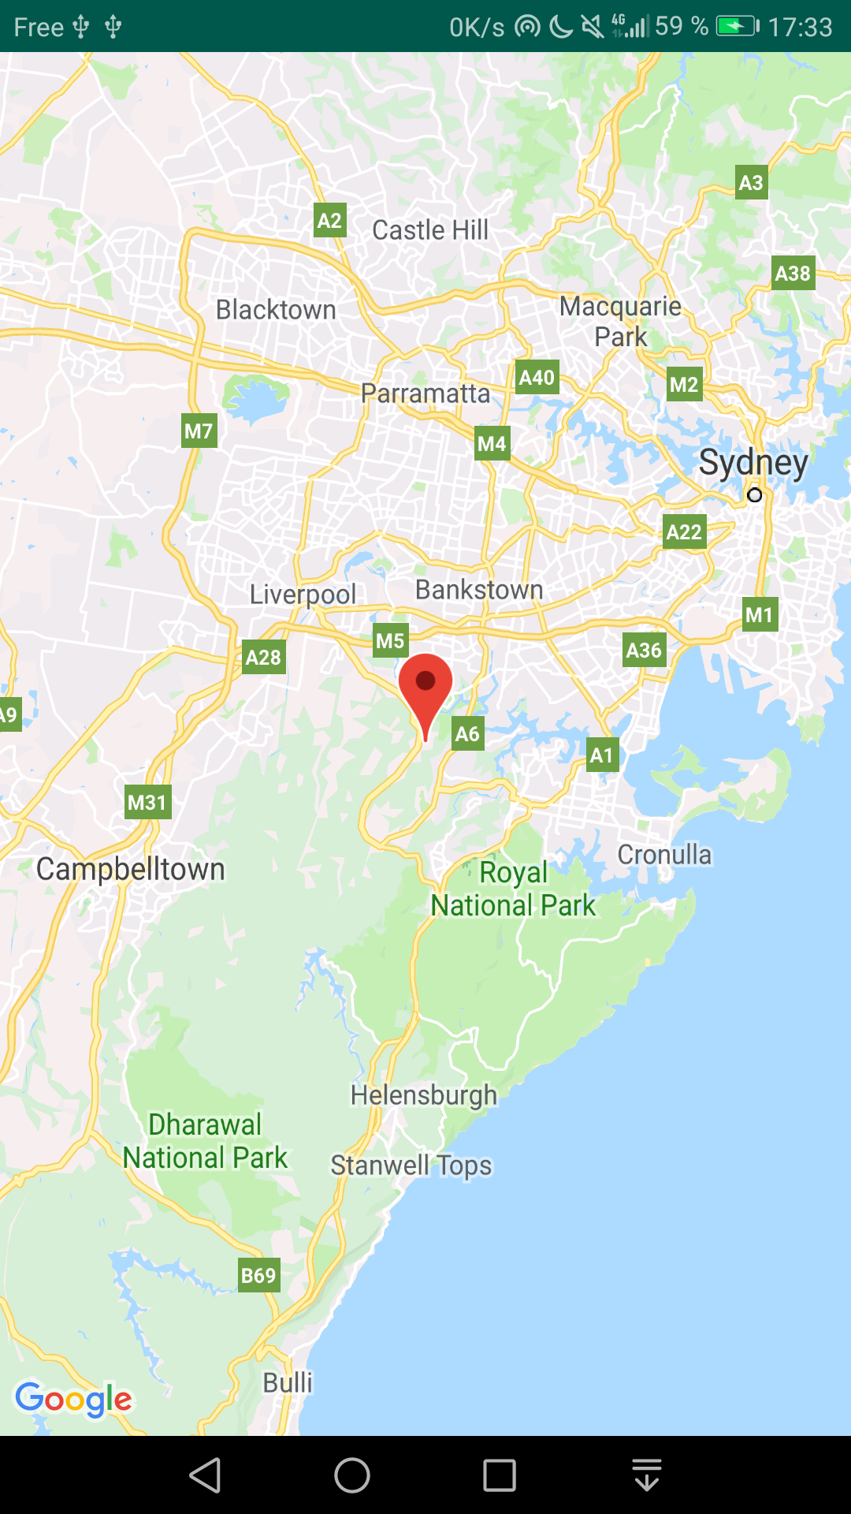
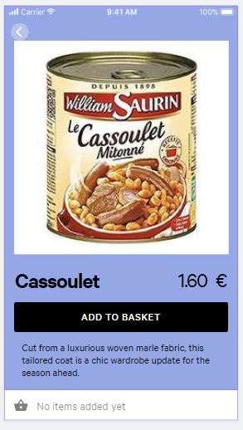
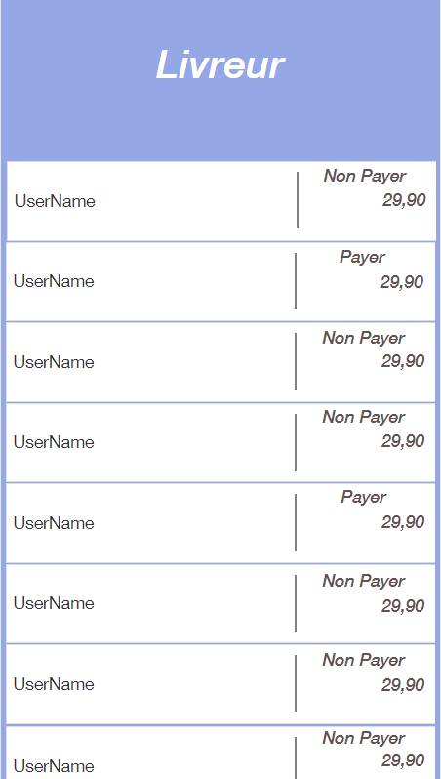
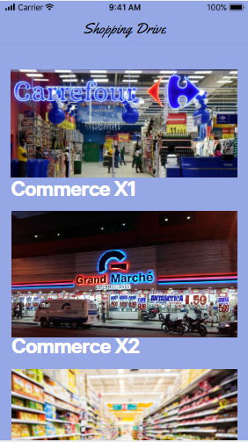
SOMMAIRE
PRÉSENTATION
PROJET
MAQUETTE
TÂCHE
GANTT

Slide 6
SOMMAIRE
PRÉSENTATION
PROJET
MARQUETTE
TÂCHE
GANTT
BUZANT Jean-Laurent | LOVITON Thomas | AYAT Sofiane | LANNEREY William
Réalisation de l’application côté client | Réalisation de l’application côté vendeur | Réalisation de l’application côté livreur | Réalisation de l’api google maps

Slide 7
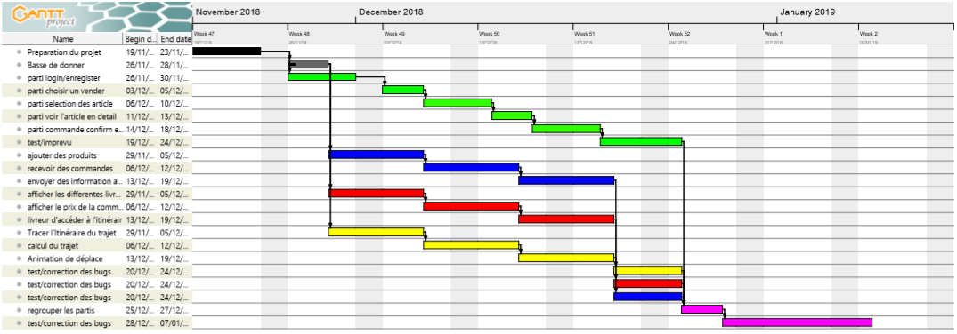
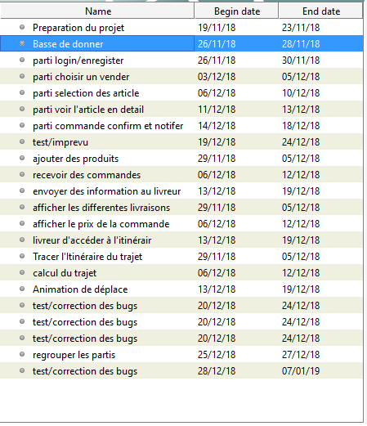
SOMMAIRE
PRÉSENTATION
PROJET
MARQUETTE
TÂCHE
GANTT

